Slide 1


Taller de SQL
Introducción a las bases de datos relacionales
Martes, 03 de marzo de 2020
18:00 – 20:00

Slide 2
Índice
1 – ¿Qué son las bases de datos?
2 – ¿Por qué SQL?
3 – Comandos de creación y destrucción
4 – Comandos de inserción y alteración
5 – Comandos de peticionamiento
6 – Uso de una base de datos

Slide 3

La pregunta no es "¿qué queremos saber de la gente?", sino "¿qué desea contarnos la gente de sí misma?"
Mark Zuckerberg

Slide 4
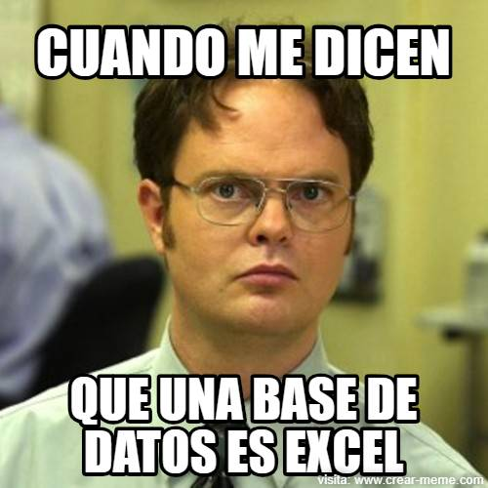

¿Qué es una base de datos?
Una base de datos es un sistema formado por conjuntos de datos almacenados estructuradamente, permitiendo su fácil extracción

Slide 5
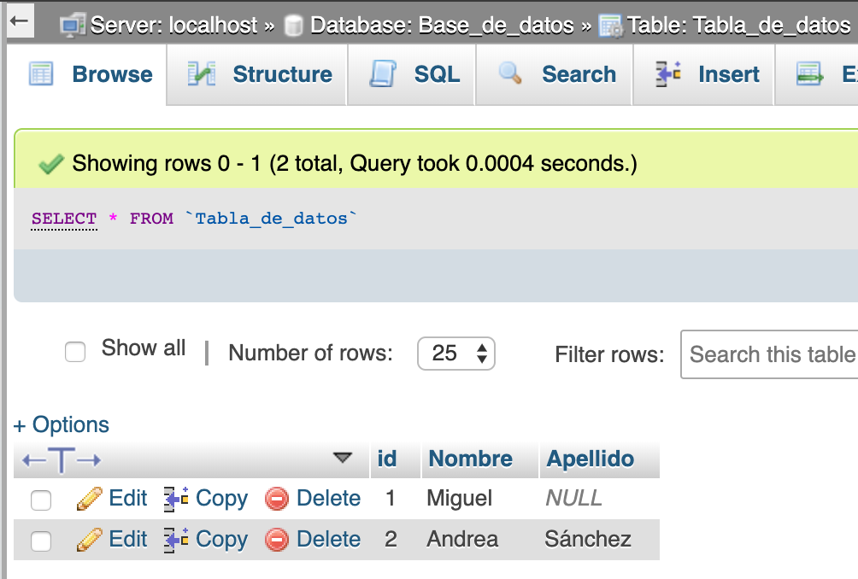
Y…
¿Qué es una base de datos relacional?
VARIAS TABLAS DE DATOS
Las bases relacionales aceptan varias tablas, permitiendo así una estructura más intuitiva.
CAMPO CLAVE
Una base de datos relacional es un tipo de base de datos que almacena datos relacionados entre sí, creando puntos de acceso entre los datos
Una base de datos relacional es un tipo de base de datos que almacena datos relacionados entre sí, creando puntos de acceso entre los datos
Las tablas de datos pueden tener un campo clave que identifica de forma única al dato
(Ejemplos: DNI, matricula…)
HOMOGENEIDAD
Todos los datos en la misma tabla contienen los mismos datos
(Ejemplos: Nombre, Apellidos…)

Slide 6







¿Por qué SQL?
SQL es el lenguaje más sólido e instaurado en bases de datos relacionales, permitiendo consultas rápidas, eficaces y concretas

Slide 7

INSTRUCCIONES SQL

Slide 8
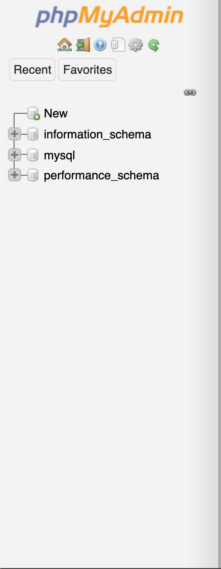
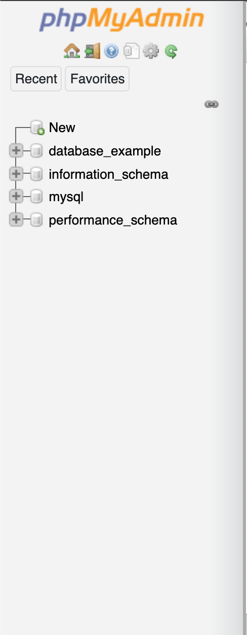
Crear base de datos
CREATE DATABASE <database_name>;

Slide 9
Eliminar base de datos
DROP DATABASE <database_name>;

Slide 10
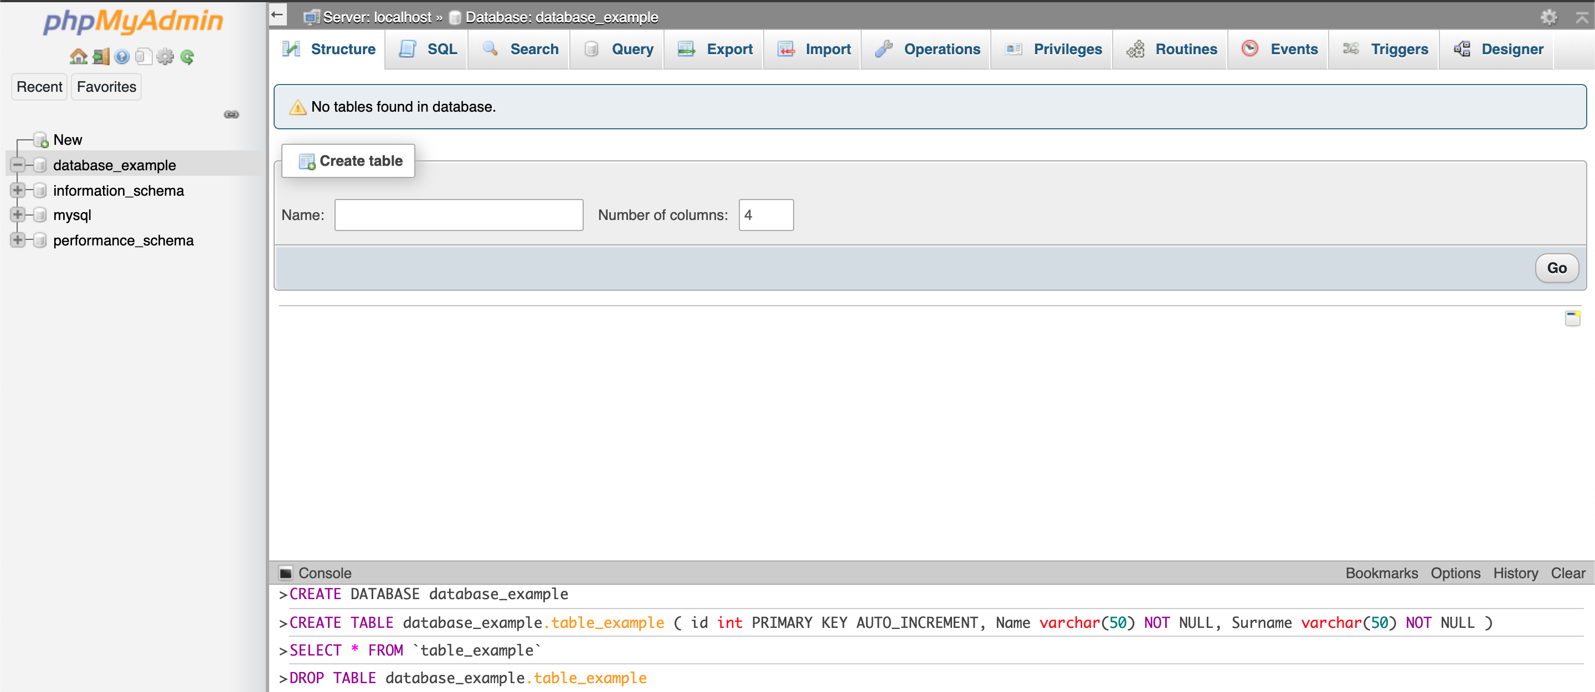
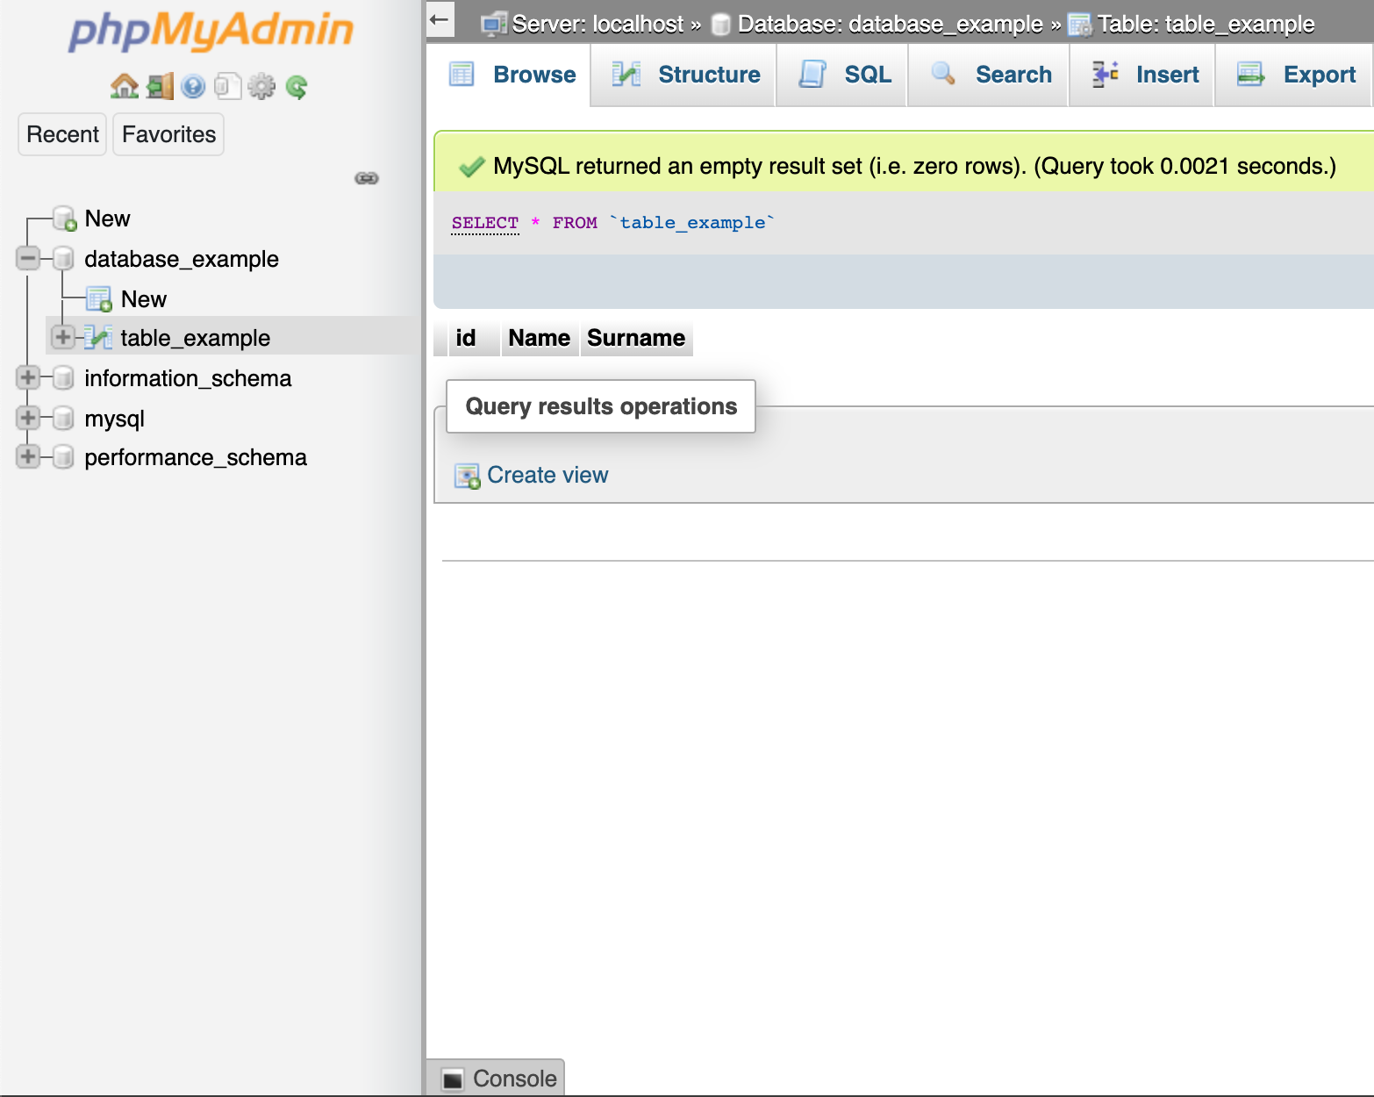
Crear tabla de datos
CREATE TABLE <database_name>.<table_name> (
<var_name> <data_type> [(length)] [options],
[var_name] [data_type] [(length)] [options],
[…]
);

Slide 11
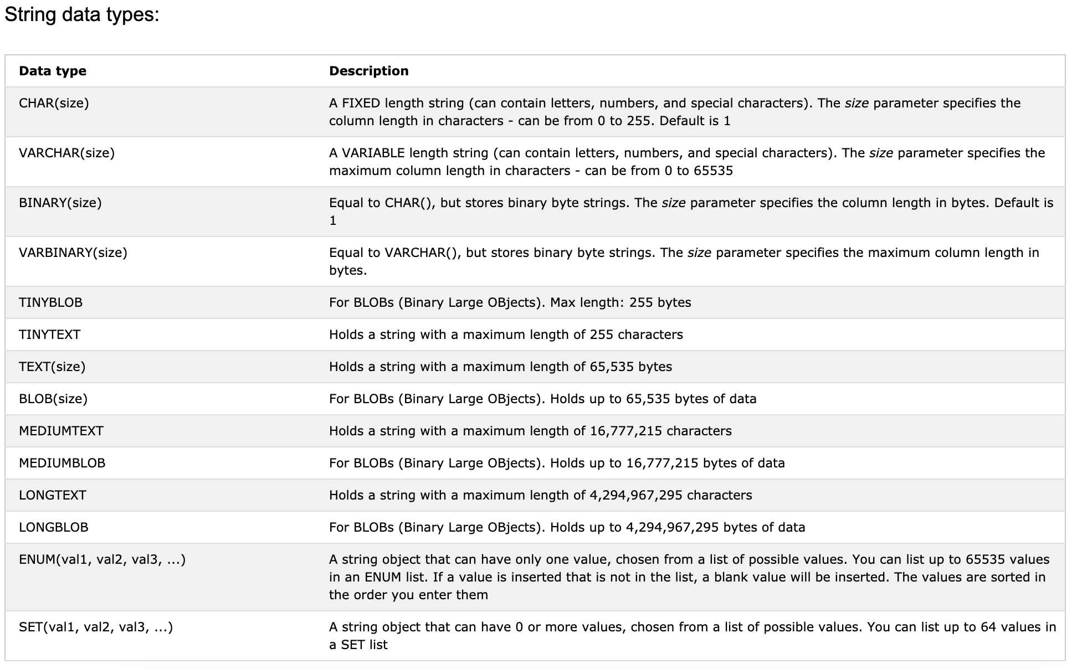

Slide 12
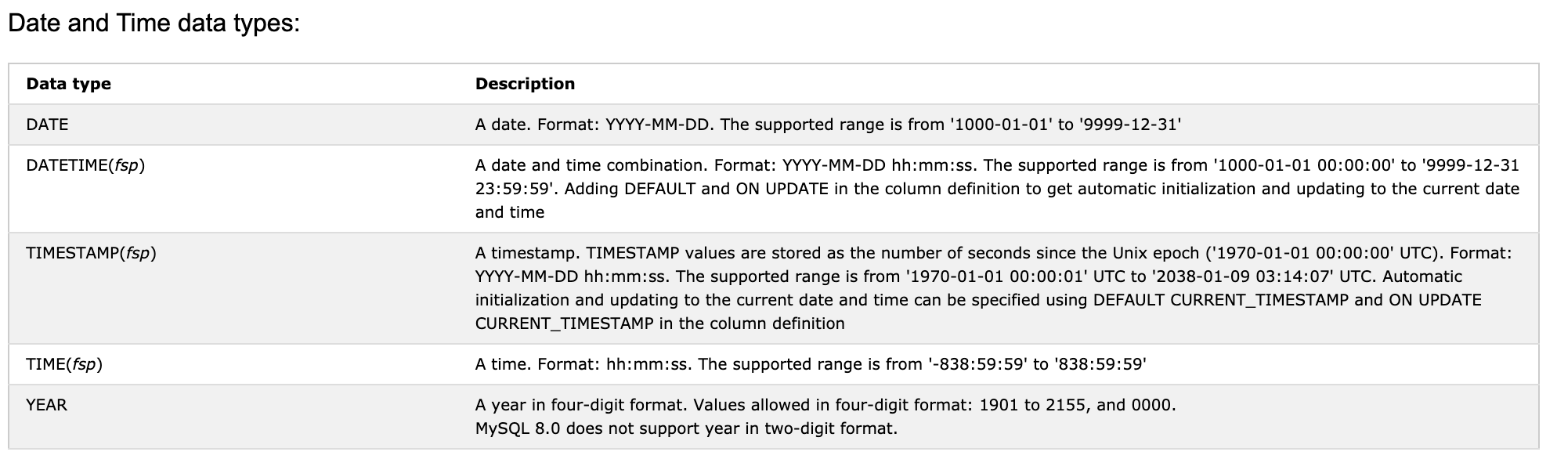

Slide 13
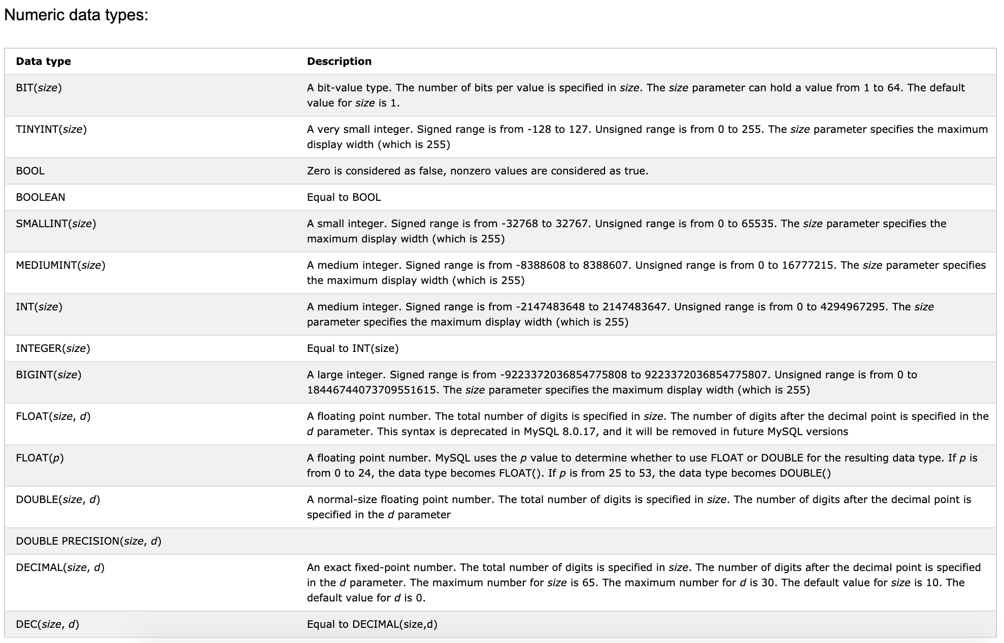

Slide 14
Eliminar tabla de datos
DROP TABLE <database_name><table_name>;

Slide 15
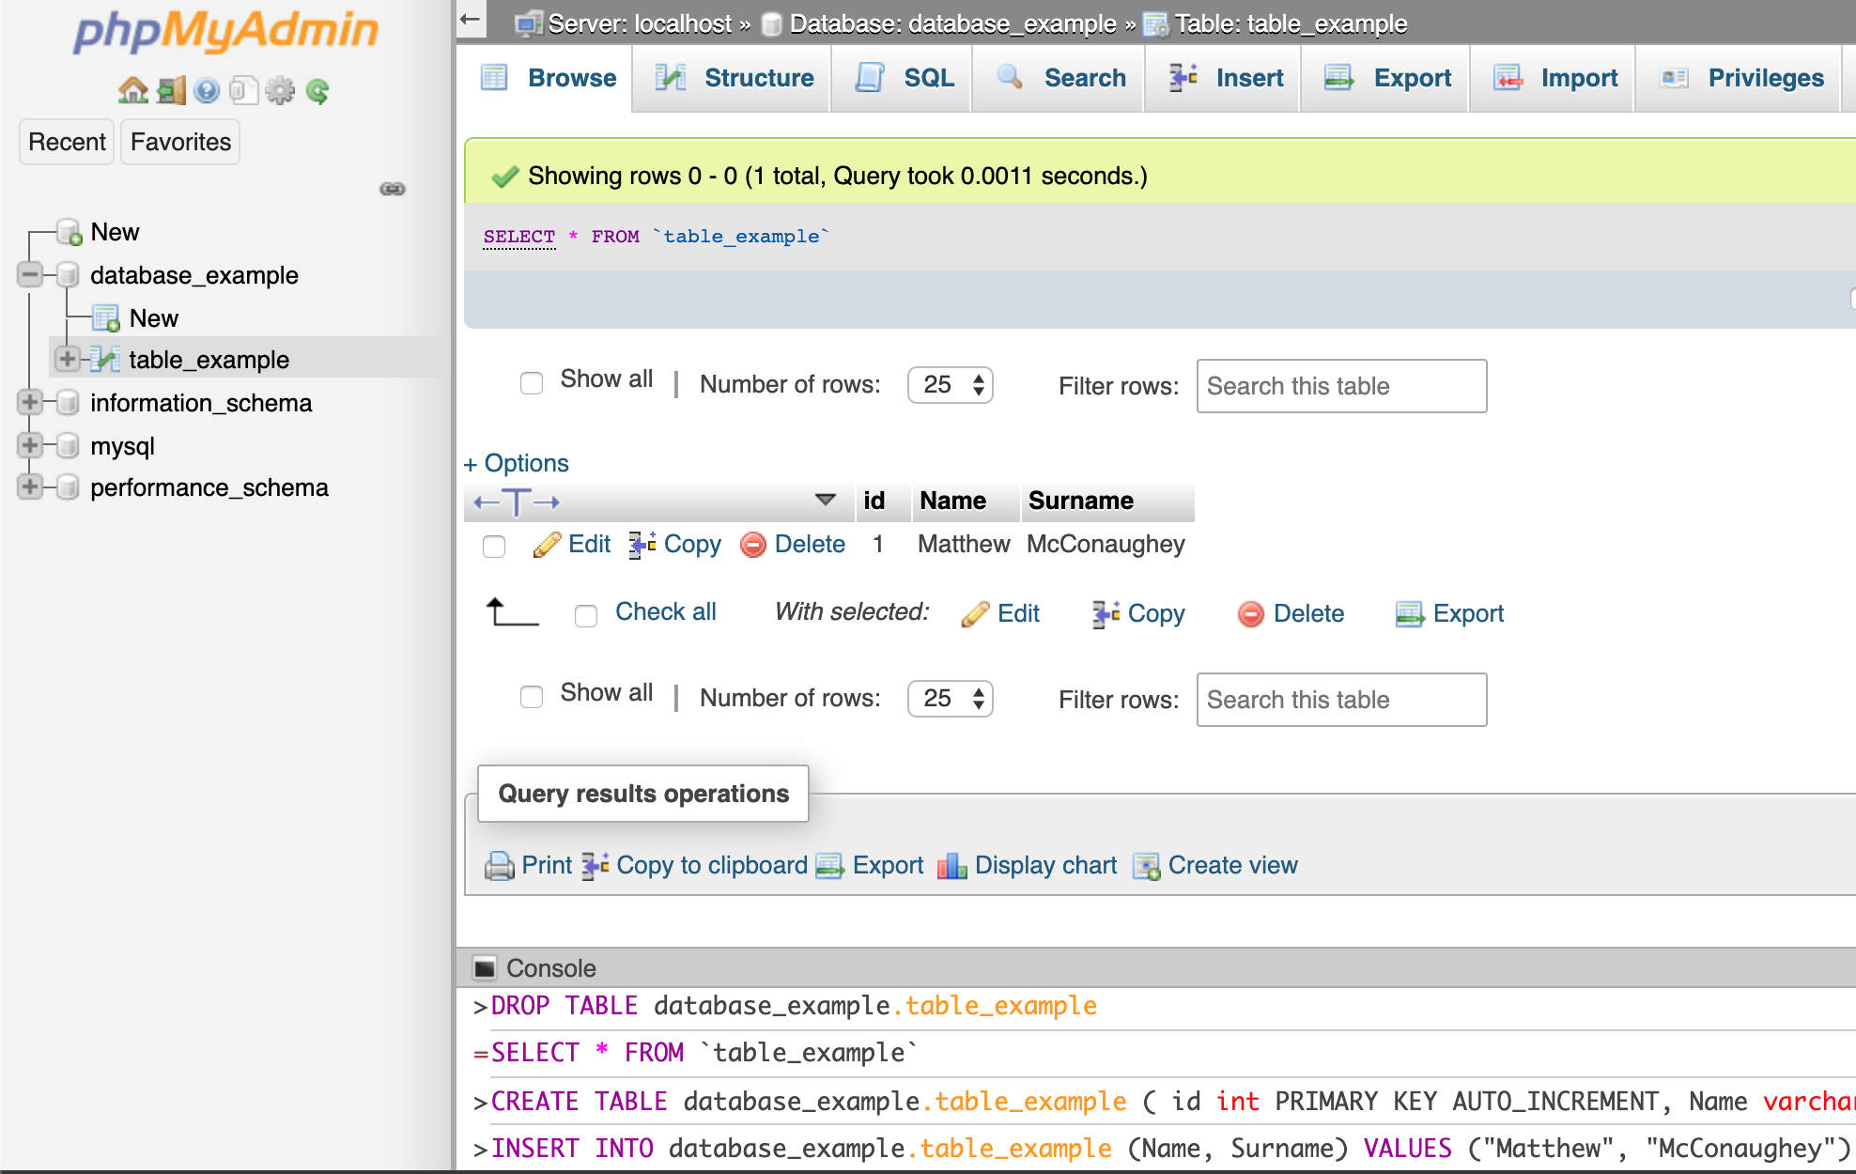
Insertar datos
INSERT INTO <database_name>.<table_name>
( <var_name>, [var_name], […] )
VALUES
( <value_1>, [value_2], […] );

Slide 16
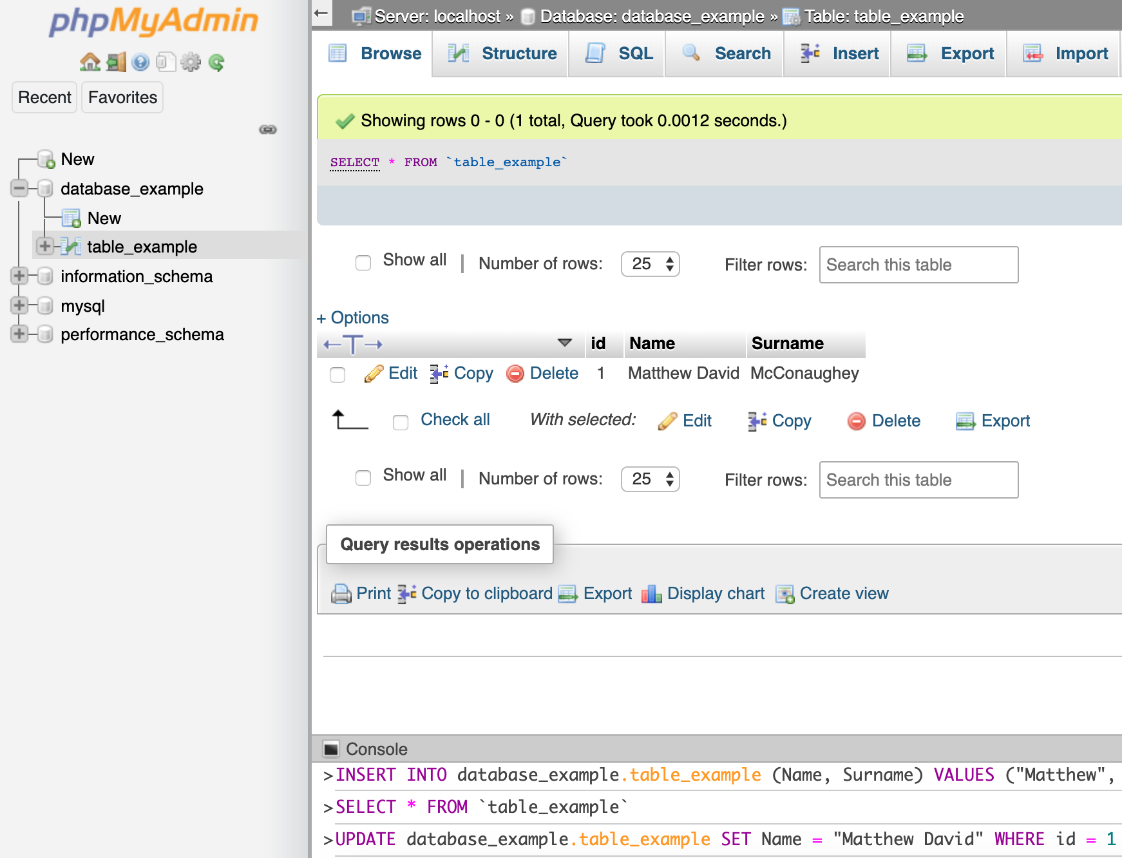
Actualizar datos
UPDATE <database_name>.<table_name>
SET <var_name> = <value>, [var_name] = [value],[…]
WHERE
[condition];

Slide 17
Eliminar datos
DELETE FROM <database_name>.<table_name>
WHERE
[condition];

Slide 18
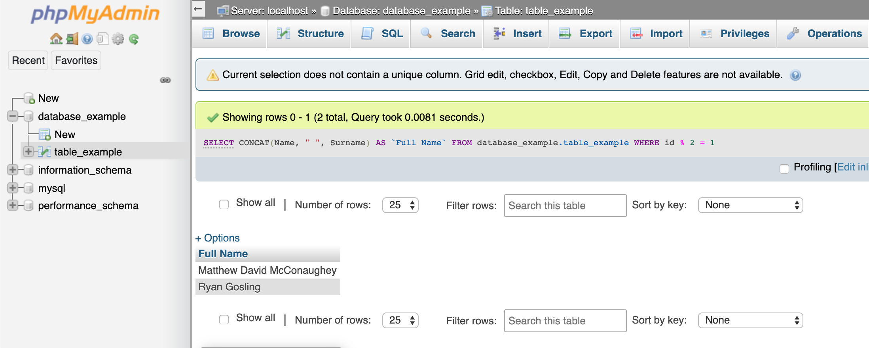
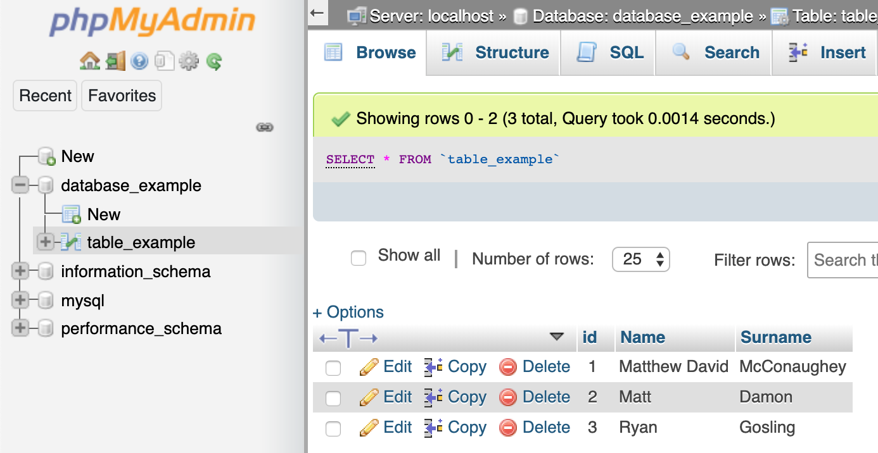
Seleccionar
datos
SELECT <var_name>, [var_name], […]
FROM <database_name>.<table_name>
WHERE [condition];

Slide 19





Connect With Us

Slide 20
ADDRESS
Paseo de Recoletos 15
EMAIL ADDRESS
Acelera tu carrera digital
miguelangel@thebridge.tech

Slide 21
http://18.222.59.195/

